Slide 1
Информатика и ИТ
7
класс
ПРАКТИЧЕСКАЯ РАБОТА

Slide 2
ПРОВЕРКА САМОСТОЯТЕЛЬНОЙ РАБОТЫ
Переведите числа в двоичную и
восьмеричную системы счисления и выполните деление: 42 : 14.
1) 42₁₀ = 52₈
5 2 16
5 2
0
-
14₁₀ = 16₈

Slide 3
ПРОВЕРКА САМОСТОЯТЕЛЬНОЙ РАБОТЫ
2) 42₁₀ = 101010₂
14₁₀ = 1110₂
1 0 1 0 1 111
1 1 1 1 1
1 1 1
1 1 1
0
-
101010₂: 1110₂= 10101₂: 111₂ = 11₂ =3₁₀

Slide 4
ПРАКТИЧЕСКАЯ РАБОТА
Восстановить неизвестные цифры, обозначенные *, определив вначале в какой системе счисления изображены числа.
1) 5 * 5 5
* 2 2 7
* 1 5 * 4
+
Решение:
5
2
5
5
*
1) 5+7=12=1 • 8+4
+
*
2) 5+2+1=8=1 • 8+0 *=0
4
2
2
7
3) *+2+1=5 *=2
0
*
1
1
5
*
4
4) 5+*=1 5+*=1 • 8+1 *=4
5) *=1

Slide 5
ПРАКТИЧЕСКАЯ РАБОТА
Восстановить неизвестные цифры, обозначенные *, определив вначале в какой системе счисления изображены числа.
Решение:
2) 1 5 2 6
* 4 2
6 5 4
-
2)
1
5
2
6
-
*
4
2
5
6
5
4
1) 6-2=4
2) 2+р-4=5 р=7
3) 4+7-*=6 *=5

Slide 6
ПРАКТИЧЕСКАЯ РАБОТА
Определите самое большое число из приведенных ниже: 110010₂, 52₁₀, 111000₂.
52₂ = 32₂+ 16₂+4₂ =110100₂
110100₂
110010₂
111000₂

Slide 7
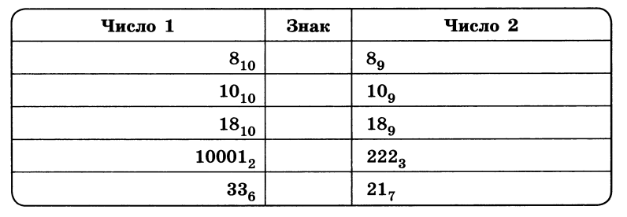
ПРАКТИЧЕСКАЯ РАБОТА
Поставьте знак больше, меньше или равно:
=
>
>
1∙2⁴+1=17₁₀
<
2∙3²+2∙3+2=26₁₀
3∙6+3=21₁₀
>
2∙7+1=15₁₀

Slide 8
ПРАКТИЧЕСКАЯ РАБОТА
Выпишите целые десятичные числа, принадлежащие числовому промежутку [101101₂;110000₂]
101101₂
101110₂
101111₂
110000₂
46₁₀
47₁₀

Slide 9
ПРАКТИЧЕСКАЯ РАБОТА
Х₈ = 113₁₀ - 1101₂
1101₂=8+4+1=13₁₀
Х₈ = 113₁₀ -13₁₀
Х₈ = 100₁₀
100₁₀=64 + 32 + 4=
Х₈ = 144₈
=1 ∙ 8² + 4 ∙ 8 + 4=144₈
Х = 144

Slide 10
ЗАКРЕПЛЕНИЕ
№ | Согласны ли вы с утверждением | Да | Нет
1 | Система счисления – это знаковая система, в которой числа записываются по определенным правилам с помощью символов некоторого алфавита, называемых цифрами.
2 | Все системы счисления делятся на три большие группы: позиционные, непозиционные и полупозиционные.
3 | В позиционных системах счисления количественное значение цифры зависит от ее позиции в числе.
4 | Основанием двоичной системы счисления является число 4
5 | Число А21СFD4 записано в шестнадцатеричной системе счисления.
+
+
+
+
+

Slide 11
ЗАКРЕПЛЕНИЕ
№ | Согласны ли вы с утверждением | Да | Нет
6 | Число 156₇ записано с ошибкой.
7 | Число 10, записанное в десятичной системе счисления, в двоичной системе счисления записывается как 1011
8 | Число 10, записанное в десятичной системе счисления, меньше числа 10, записанного в восьмеричной системе счисления.
9 | Число 3005,23₄ записано с ошибкой.
10 | Число 6398 записано в восьмеричной системе счисления.
+
+
+
+
+

Slide 12
ЗАДАНИЯ ДЛЯ САМОСТОЯТЕЛЬНОЙ РАБОТЫ
1.Решите задачу:
Один мудрец писал: «Мне 33 года. Моей маме 124 года, а папе 131 год. Вместе на 343 года». Какую систему счисления использовал мудрец и сколько ему лет?
2. Решите уравнение:
Х₈ – 1010₂ = А₁₆

